Slide 1

基本面
投资四大模型
8月07日 20:15
杨春虎
执业编号:A1120619100003
经传多赢投研总监／软件产品架构师， 北京大学金融系毕业， 从业十余年，坚持以资金推动论为研究核心，形成了以机构思路选股，游资思路跟踪的稳健投资模型。独创双龙战法，机构分析战法等软件经典战法，深受广大用户的喜爱。

Slide 2

0 1
估值与股价的关系
0 2
基本面投资分类
0 3
沪深300的核心机会

Slide 3
PART 01
股价与估值的关系

Slide 4
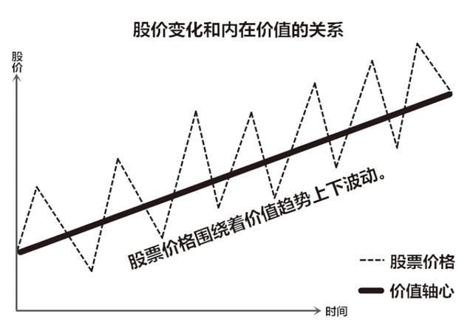
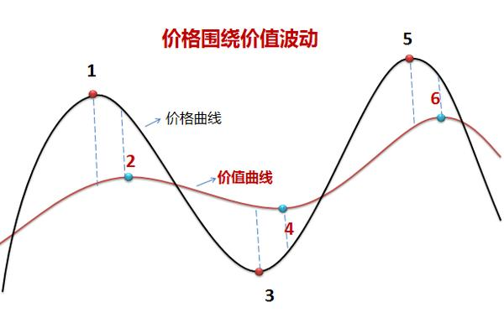
价格与价值的关系
股价围绕价值上下波动
价值长期向上，股票价格长期趋势向上，反之向下
价值为里，价格为表，价格代表对未来价值的预期
价格与价值存在短期背离

Slide 5
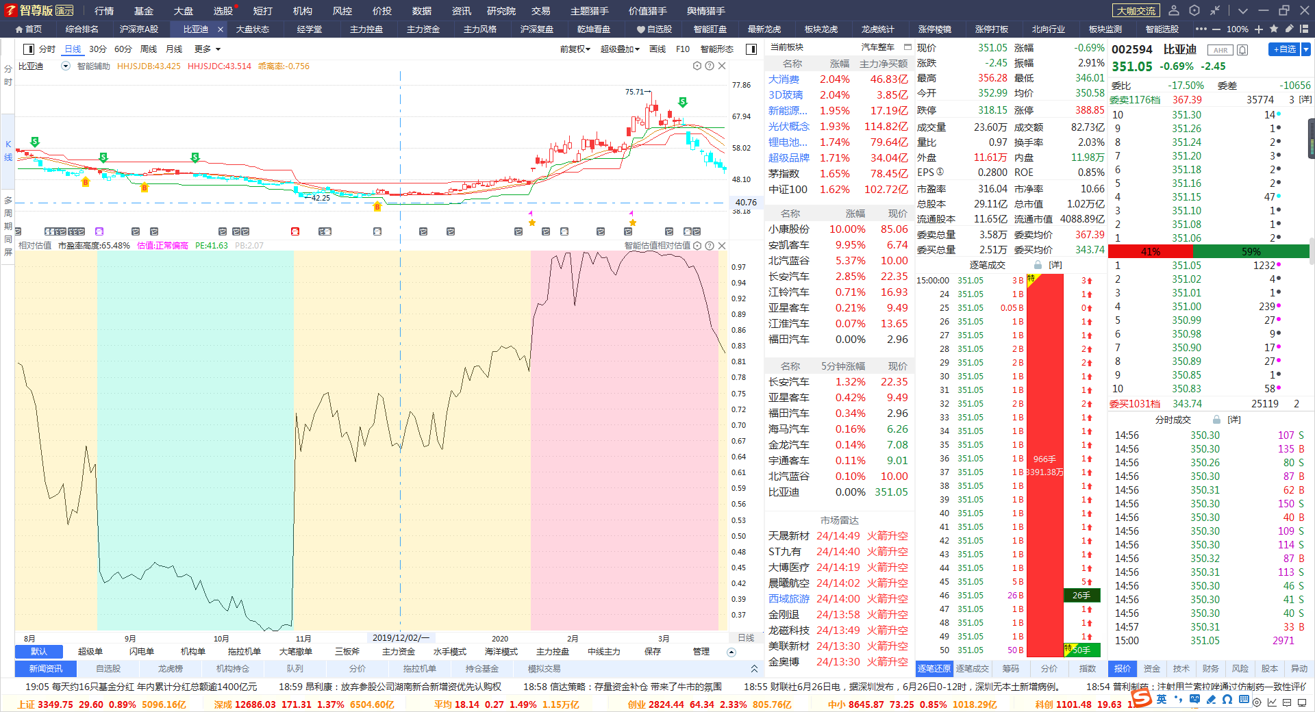
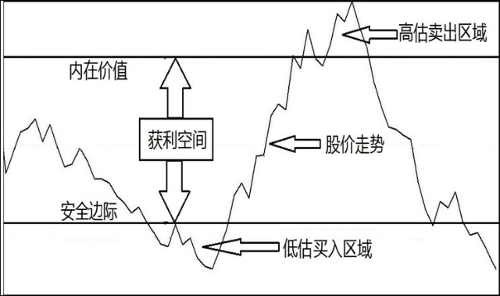
价格与价值的关系
寻找安全边际（长期下跌之后）-趋势启动买入-股价兑现价值（涨幅过高）
低估安全波动小，高估加速波动大

Slide 6
PART 02
基本面投资分类

Slide 7
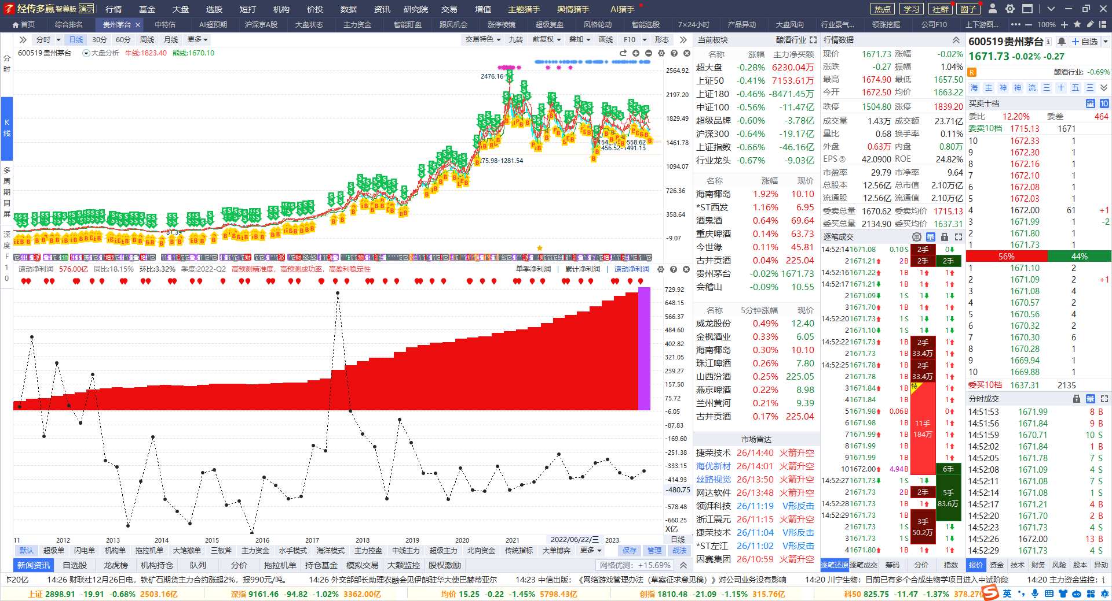
白马股的价值投资
白马股，业绩持续增长，具备成长性，代表性的价值投资
跟随经济发展趋势，大势好，价值投资好

Slide 8
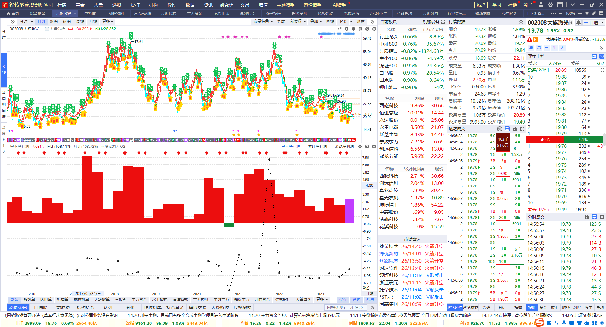
中小盘，高增长
业绩倍增，业绩增速较高，代表公司处于风口，容易爆炒
适合市场震荡，经济疲态，寻找突破公司

Slide 9
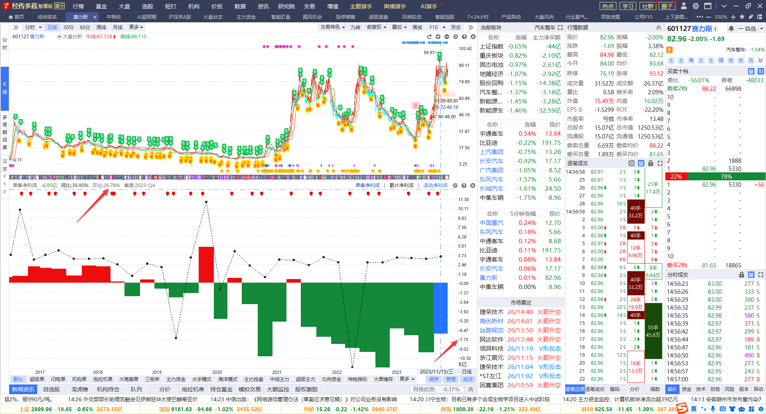
小盘股，业绩反转
业绩反转，预期反转，预期反转，资金启动
情绪低迷，急需信心，关注中小盘业绩反转，更容易业绩突破

Slide 10
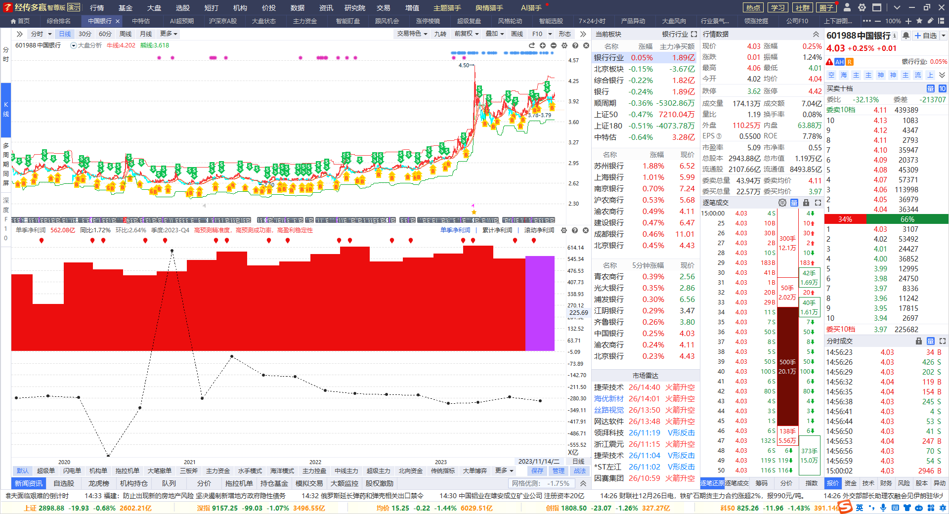
低估值，高分红
业绩稳定，增速较低，分红较高，适合真正的长期投资
底部区域，市场反弹，估值修复，适合长期投资

Slide 11
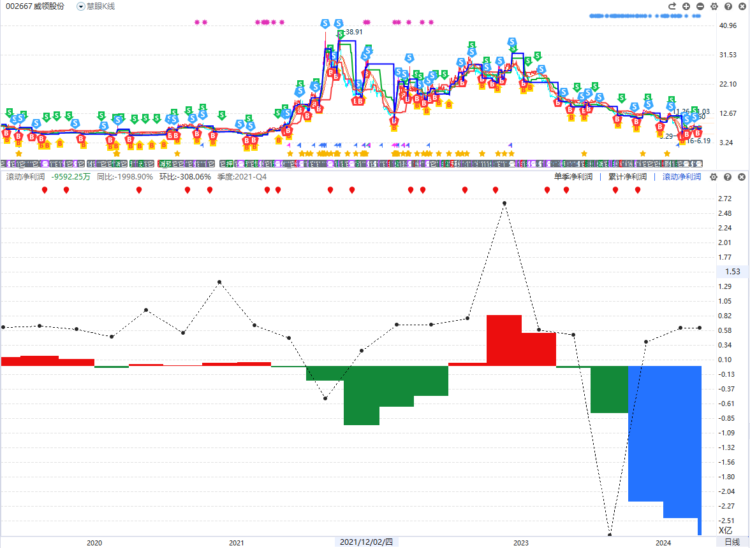
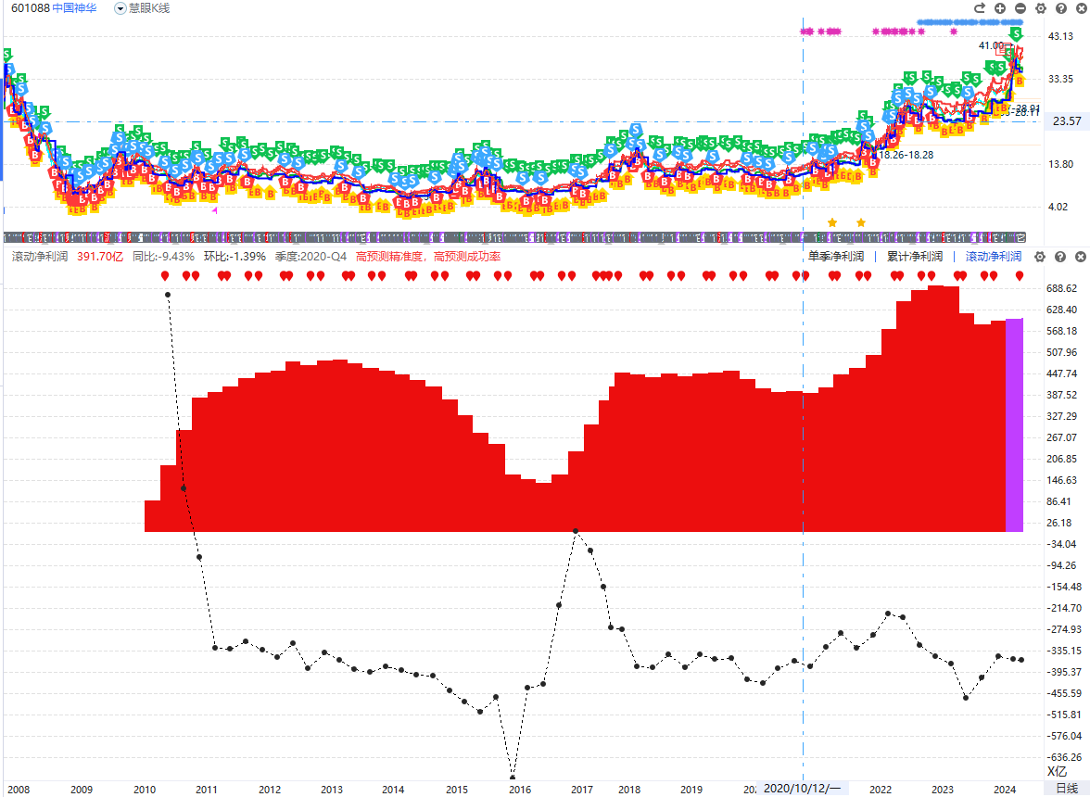
基本面投资的思考
业绩不稳定，适合博弈，业绩稳定，适合投资
风格切换代表的是大资金的切换，热点切换是短线资金的切换
大资金大市值适合稳健，短线热点小市值适合波段

Slide 12
PART 03
沪深300的核心机会

Slide 13
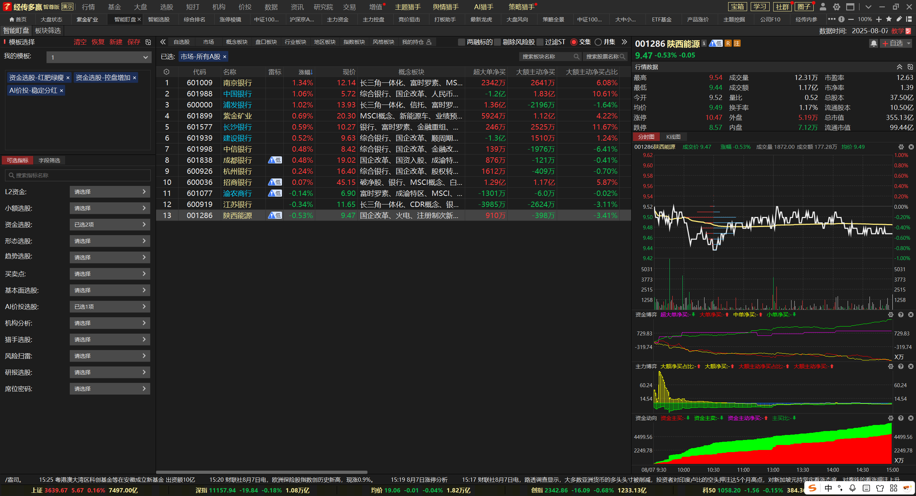
投资的方式之一
稳健分红，有利于获得长期投资回报，关注熊线上移的机会波段
跟随机构，顺势跟踪

Slide 14
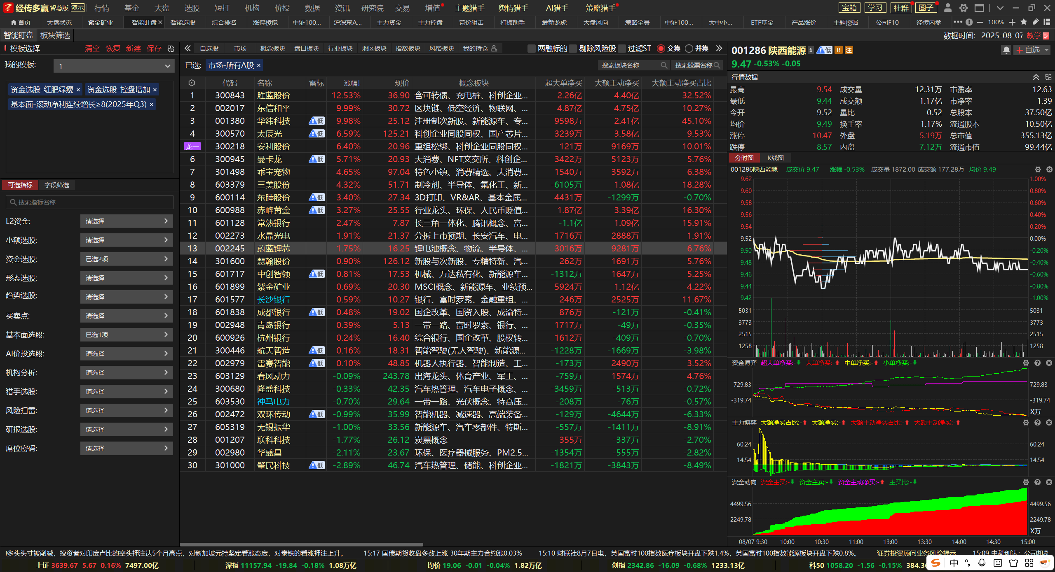
投资的方式之二
散户减仓，业绩增长，控盘增加，红肥绿瘦
跟踪波段机会

Slide 15
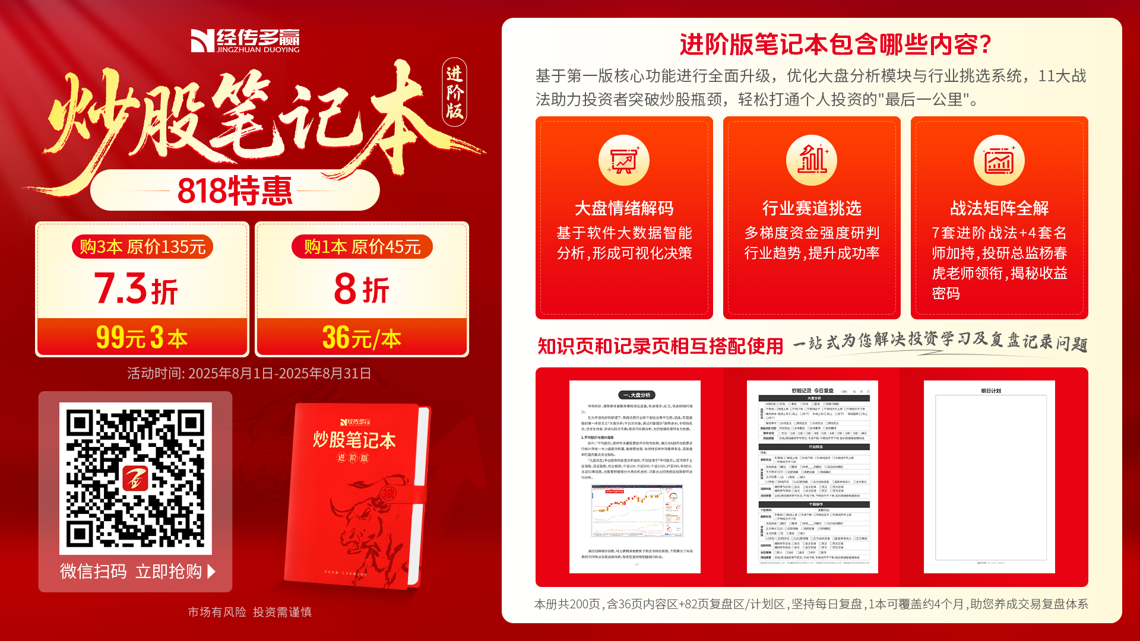

Slide 16
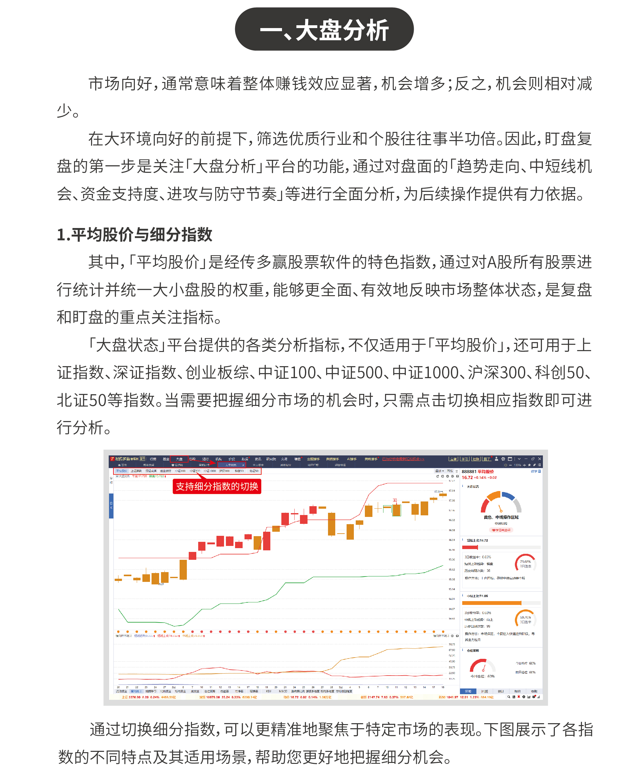
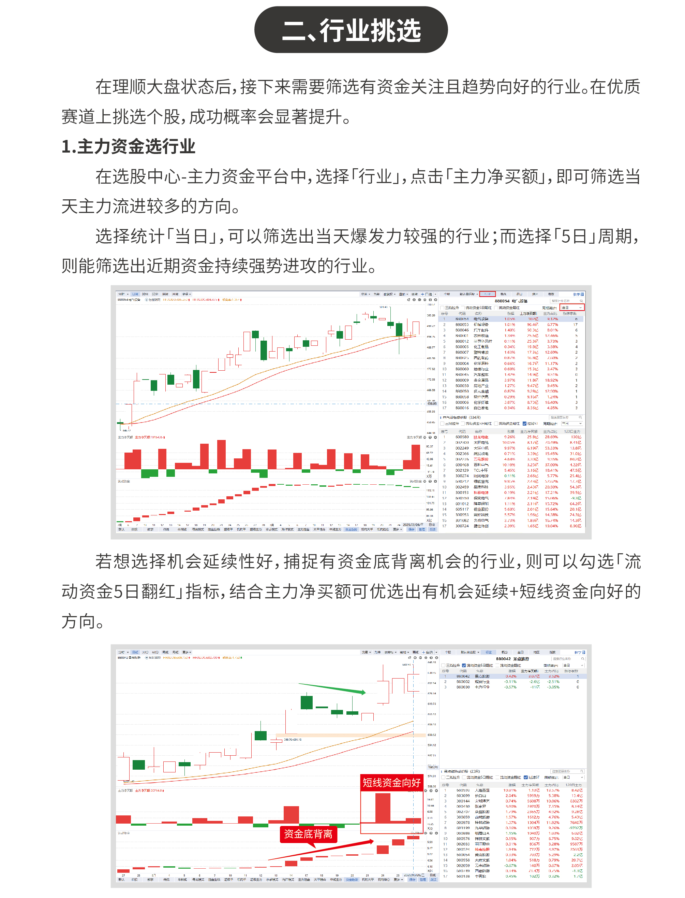

Slide 17
